Slide 1
Сенсорное развитие воспитанников МАДОУ №44 «Золушка»

Slide 2
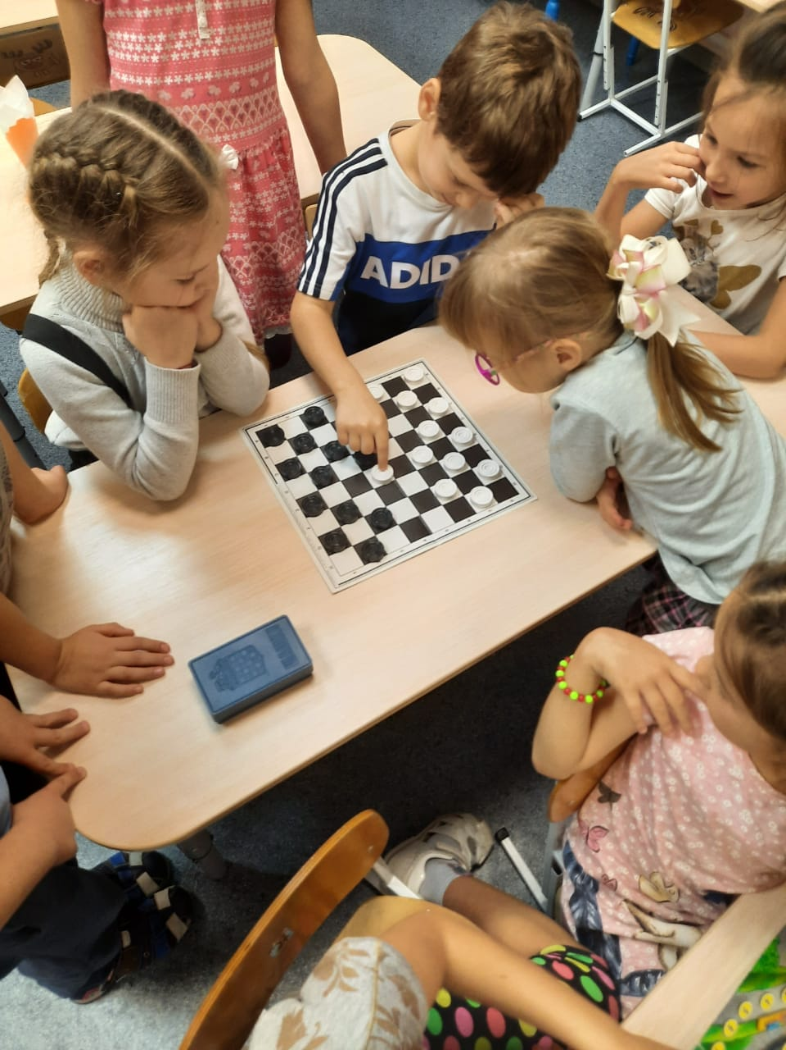
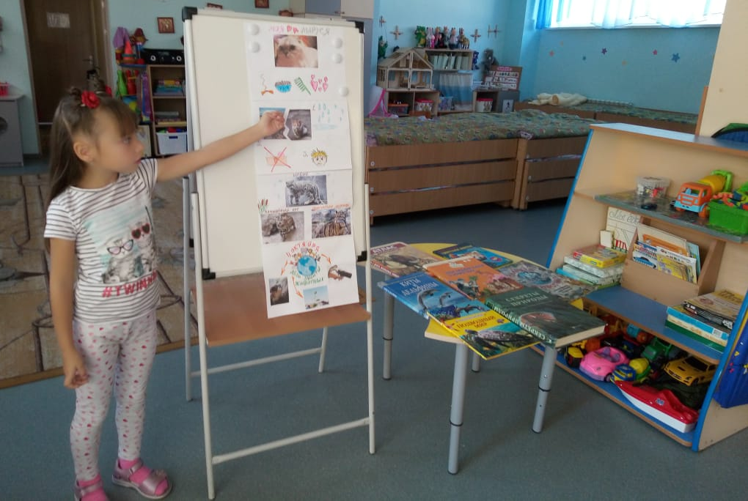
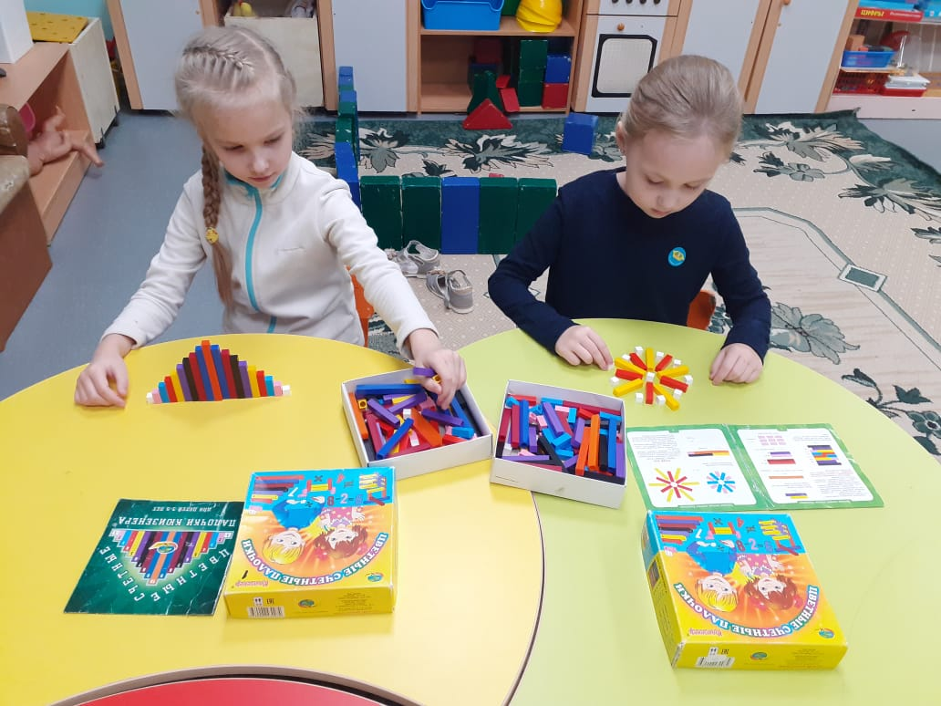
Муниципальное автономное дошкольное образовательное учреждение города Набережные Челны «Детский сад комбинированного вида №44 «Золушка»
Основной целью МАДОУ - является познавательное и речевое развитие, коррекционно-развивающее обучение и воспитание детей дошкольного возраста на основе использования образовательных программ и оздоровительных технологий

Slide 3

Сенситивный период сенсорного развития начинается с 0 до 6 лет.
Сенсорное развитие детей в МАДОУ №44 «Золушка» неоспоримо остается важным и необходимым для полноценного развития и воспитания.

Slide 4
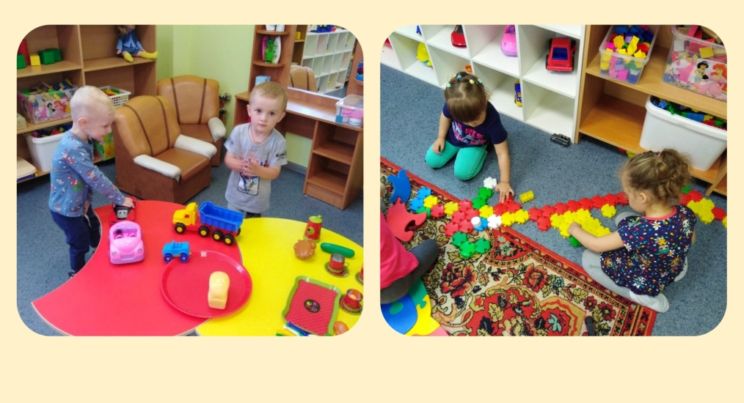
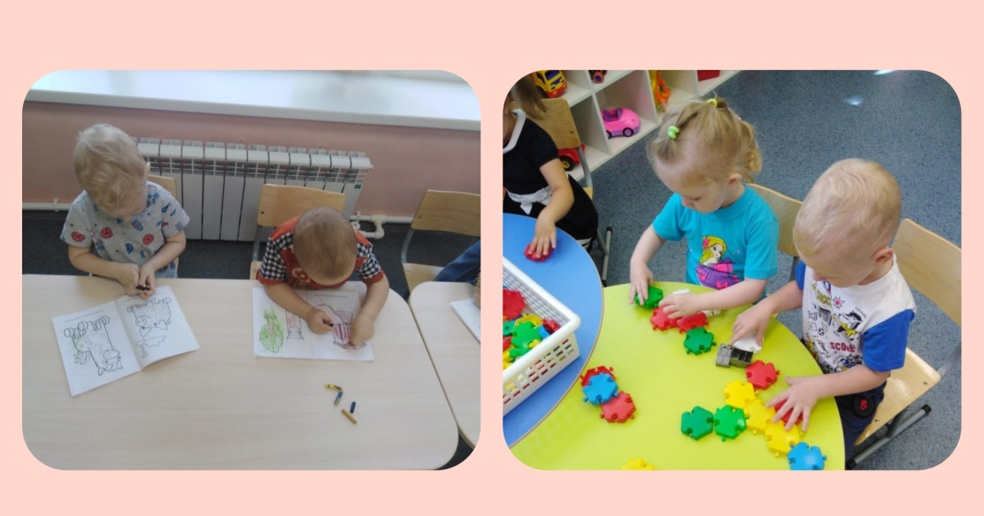
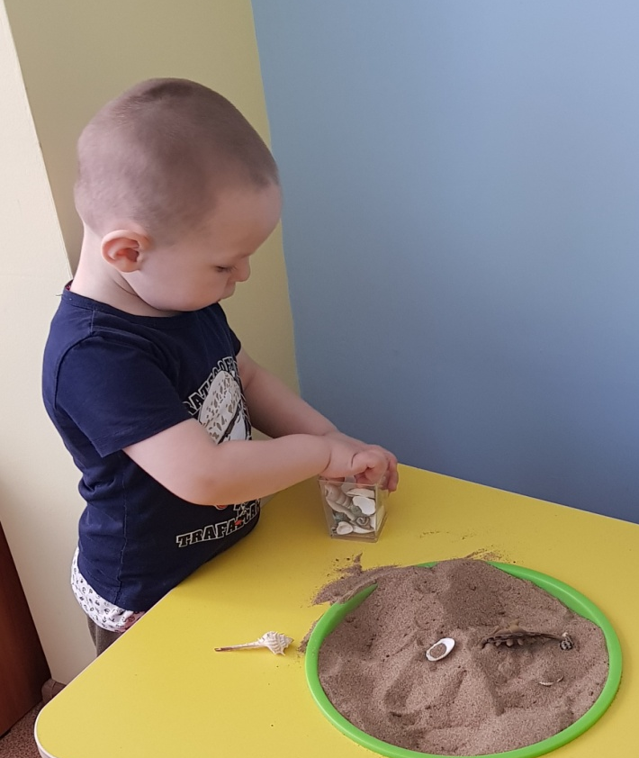
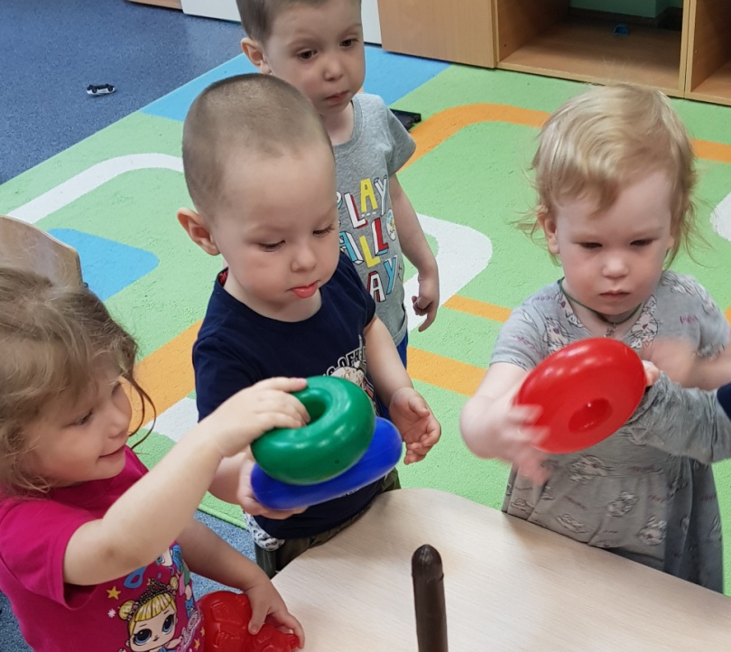
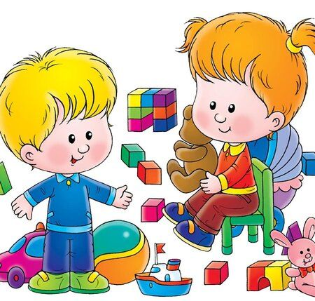
Организация сенсорного развития в МАДОУ №44 «Золушка»

Slide 5
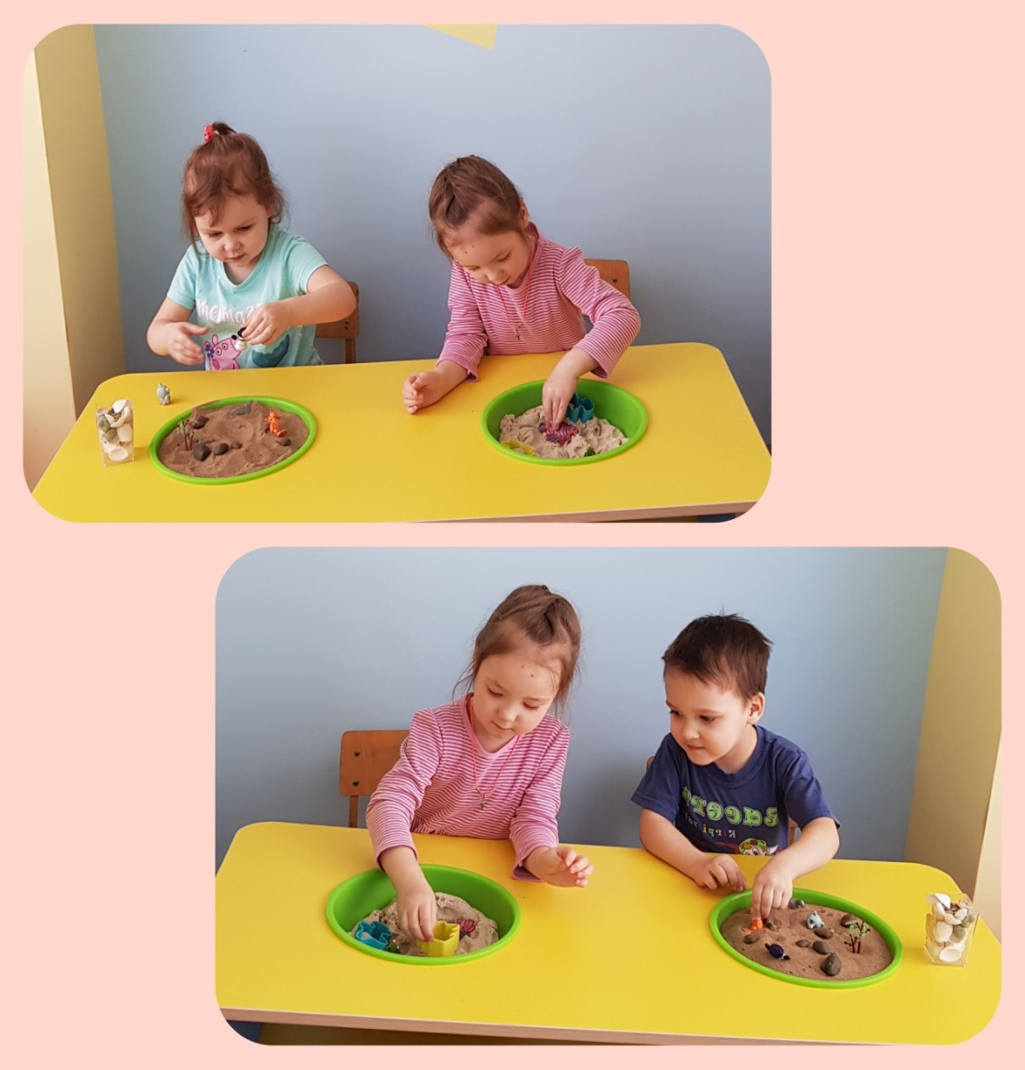
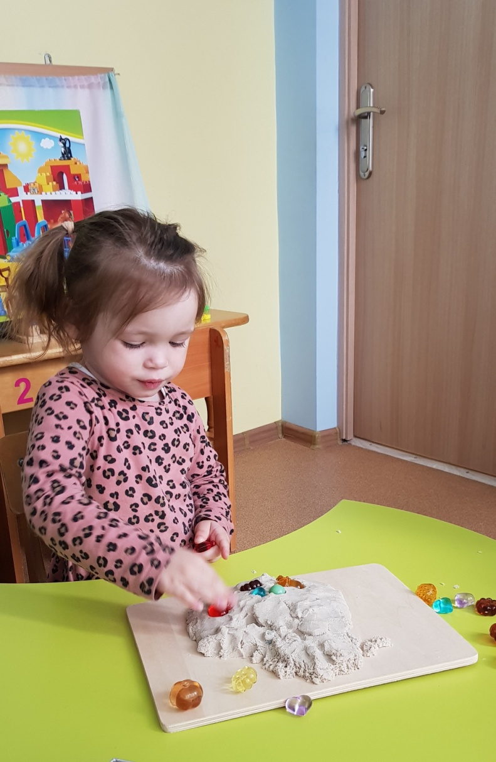
Организация сенсорного развития в кабинете педагога-психолога
Песочная терапия

Slide 6
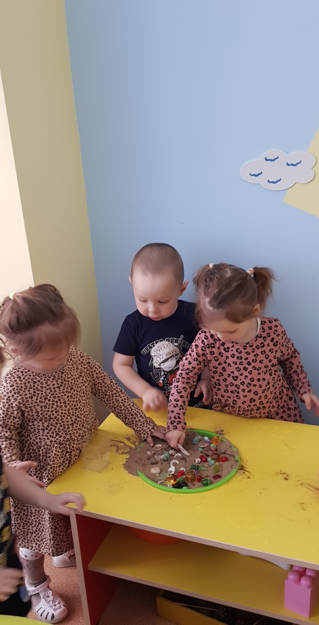
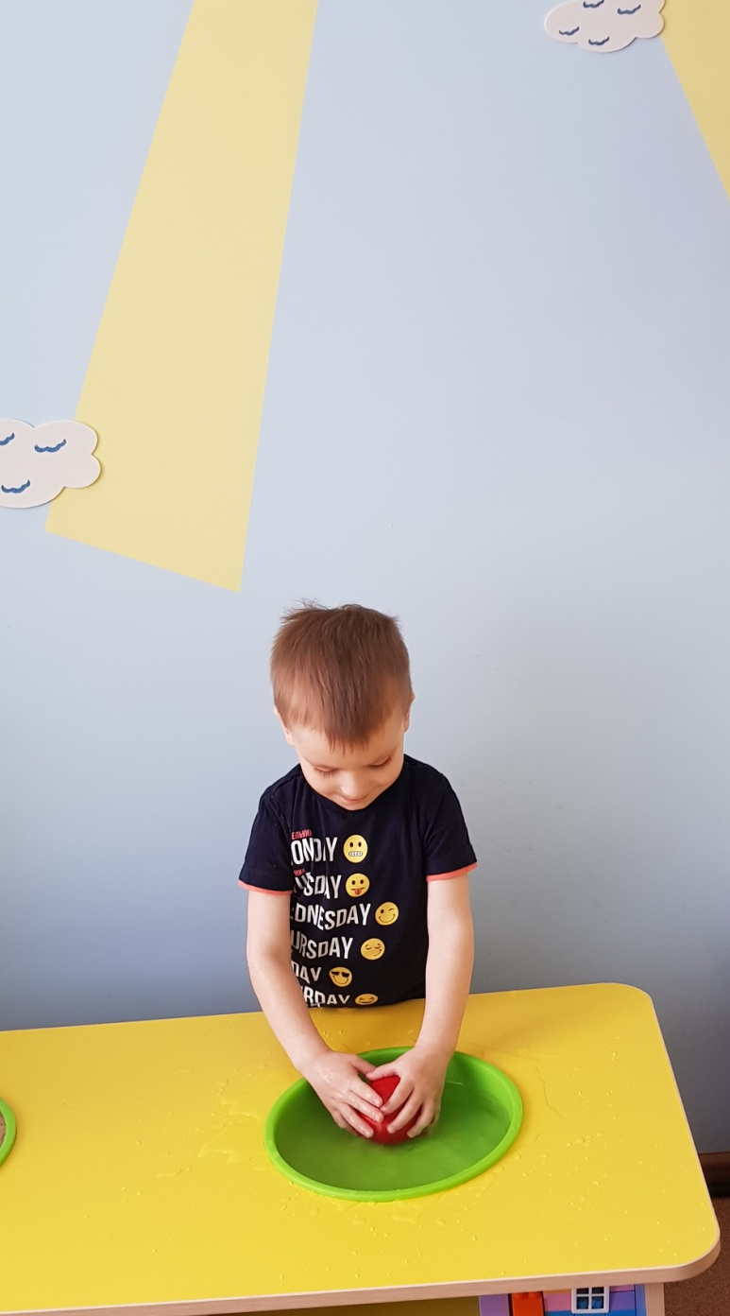
Песочная терапия в кабинете педагога-психолога
Игры с водой

Slide 7
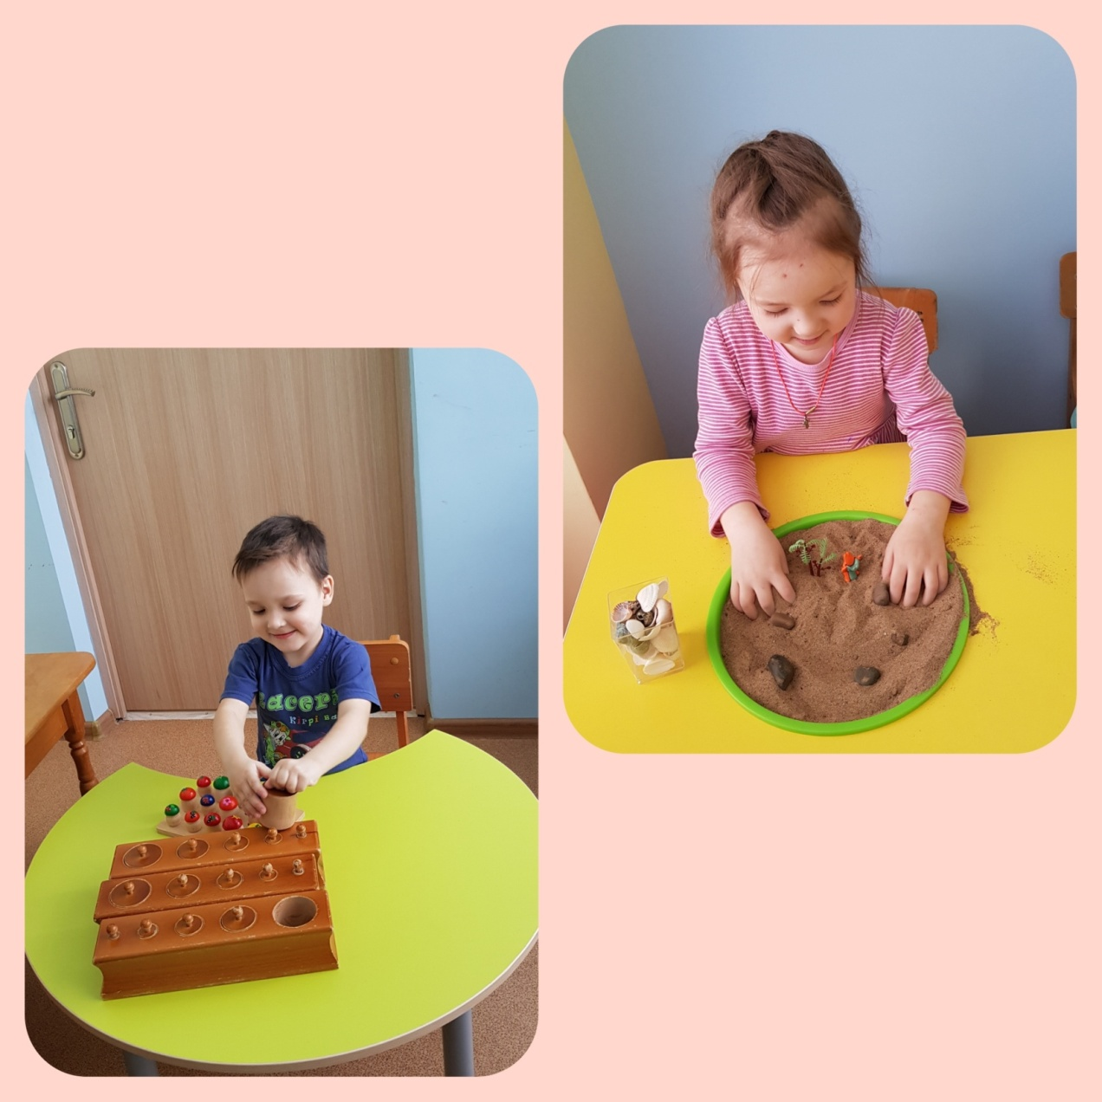
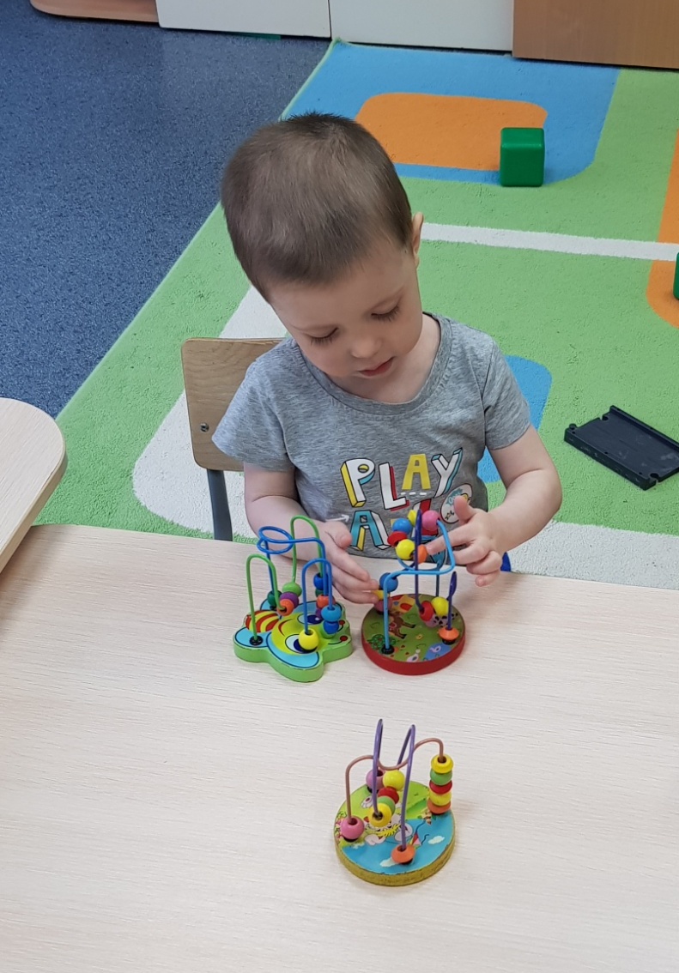
Практикуется методика раннего развития
М. Монтессори

Slide 8
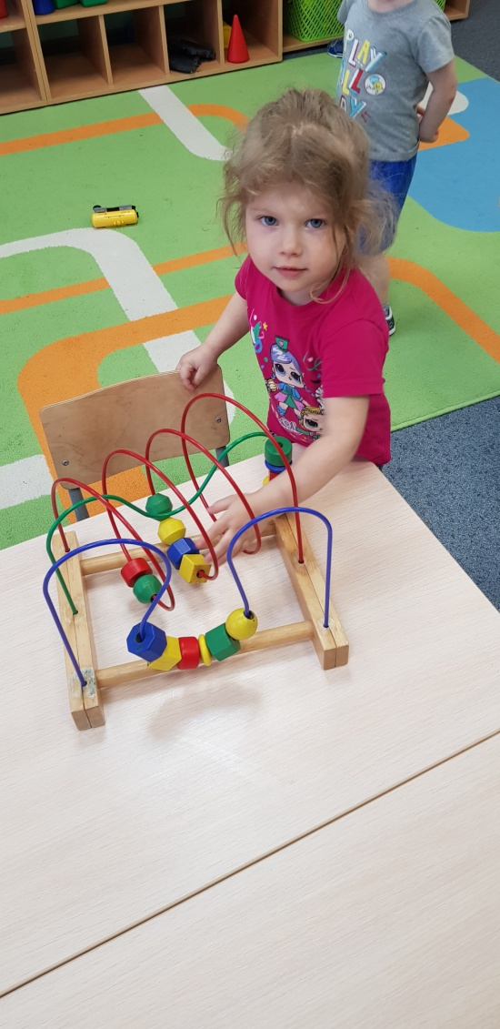

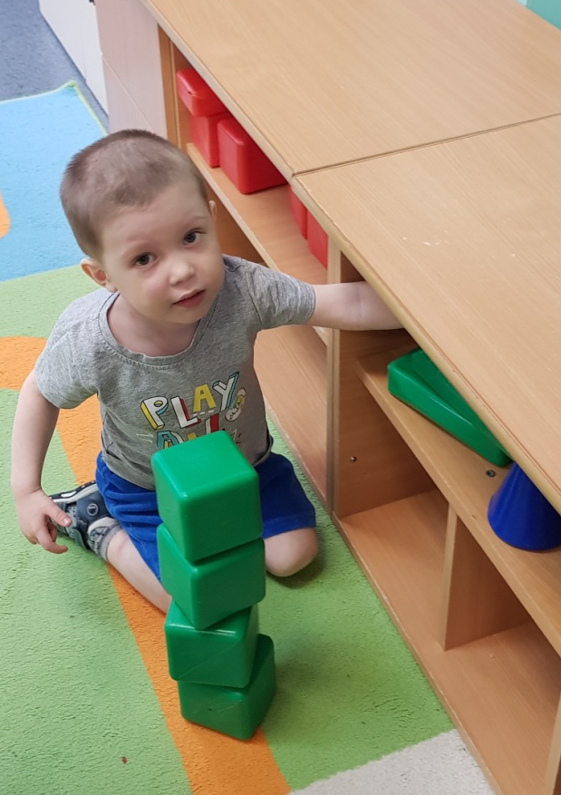
Организация сенсорного развития в группах раннего возраста

Slide 9
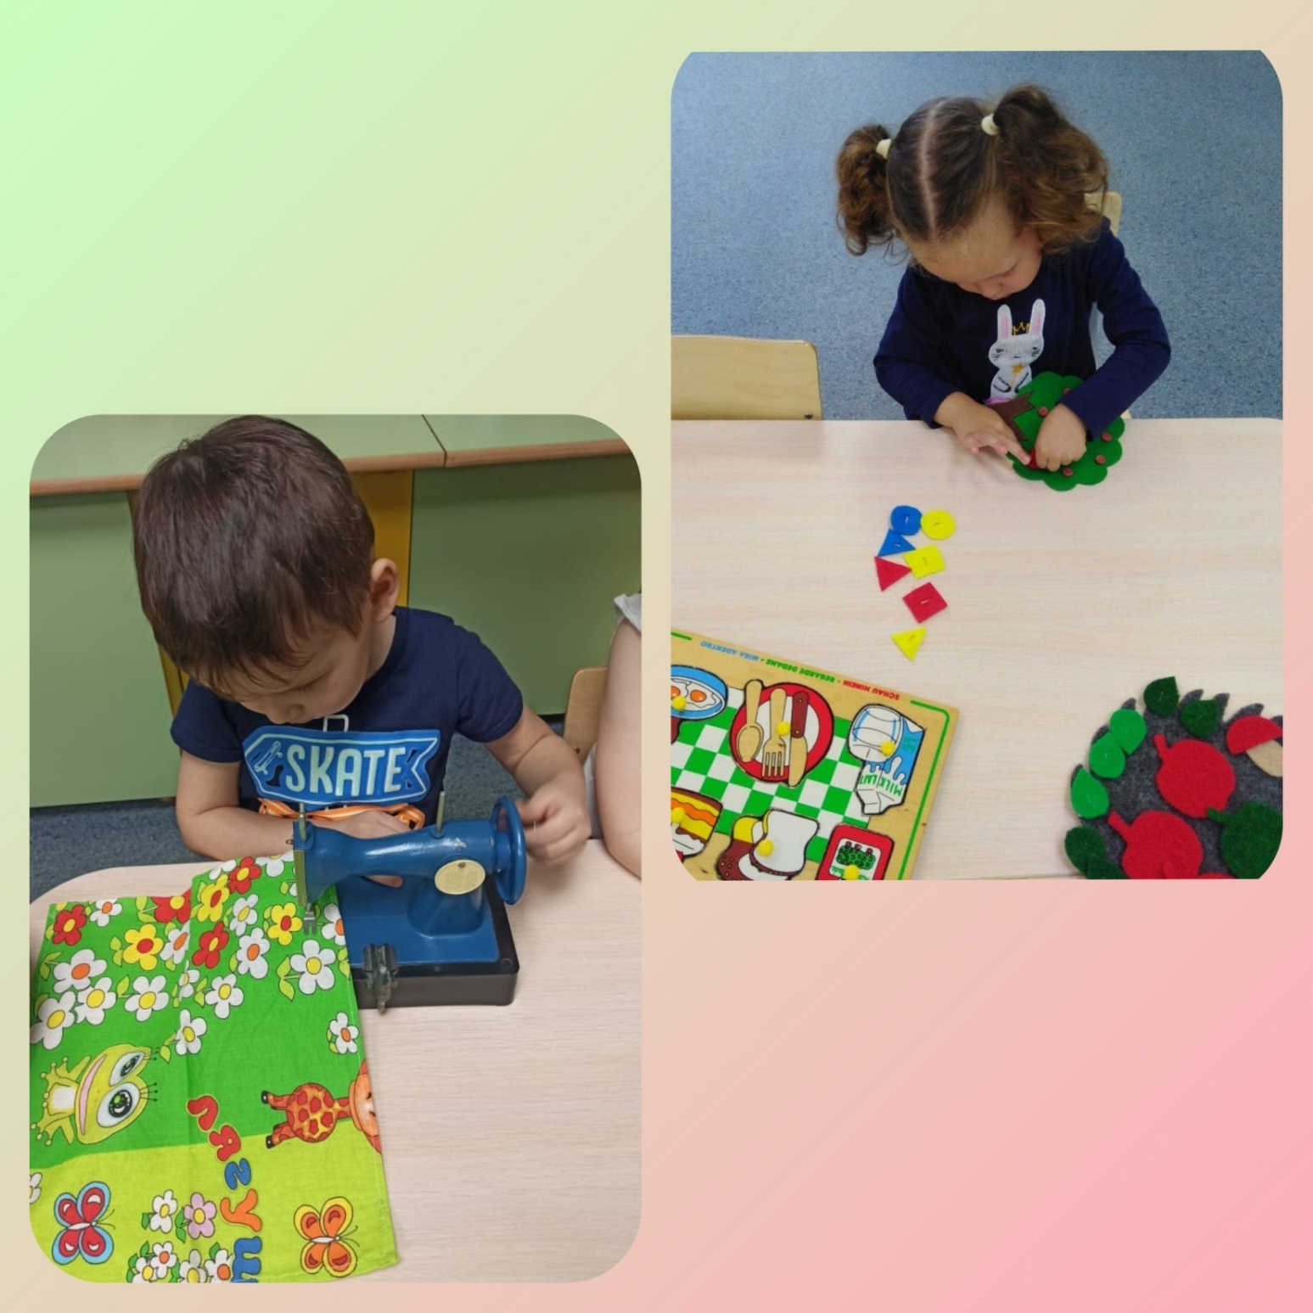
Занятия по развитию тактильных ощущений

Slide 10
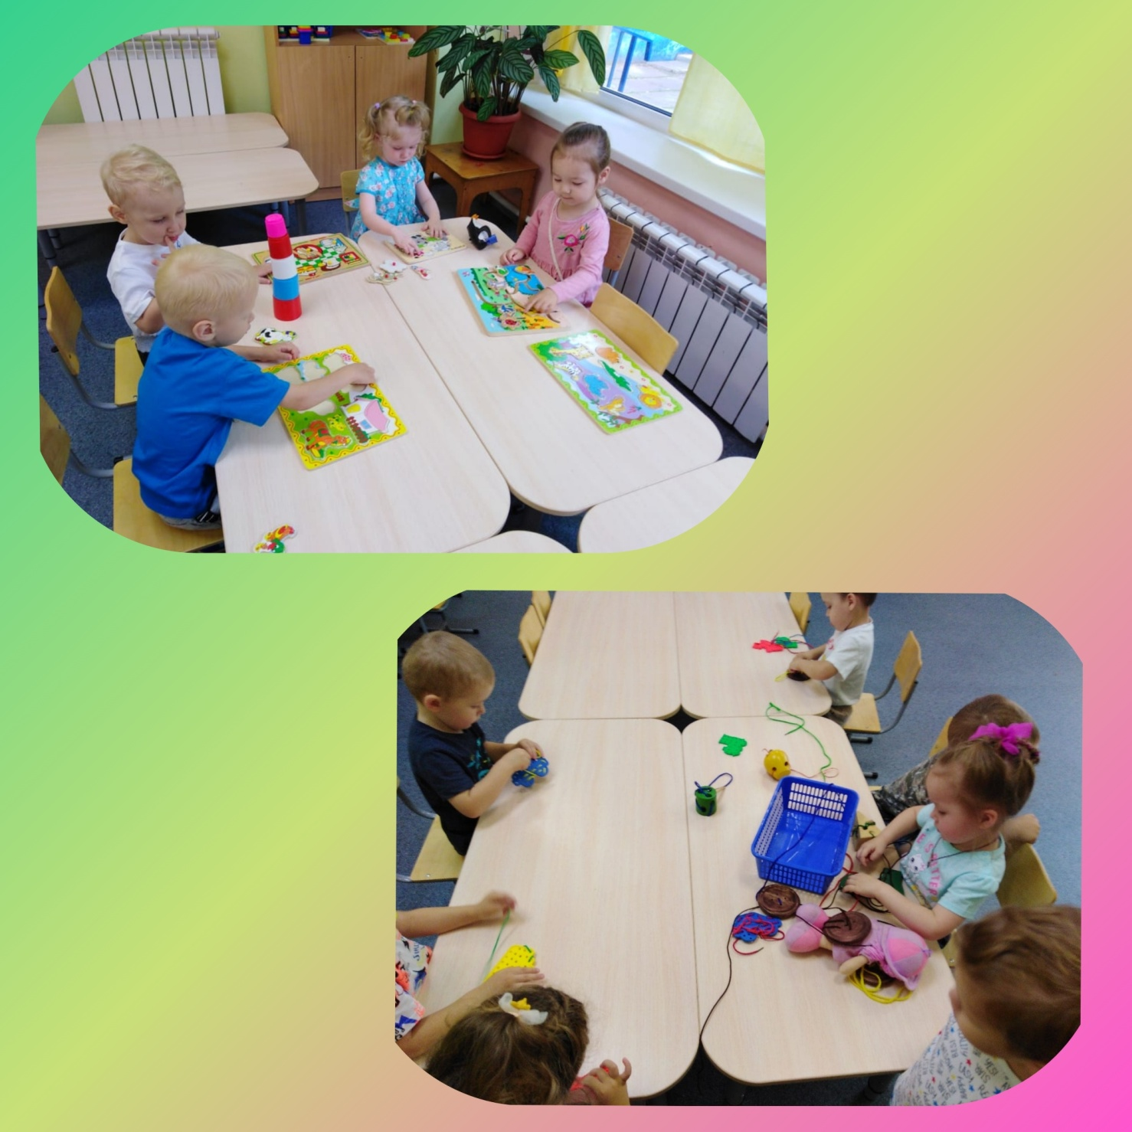
Групповые занятия по развитию мелкой моторики

Slide 11
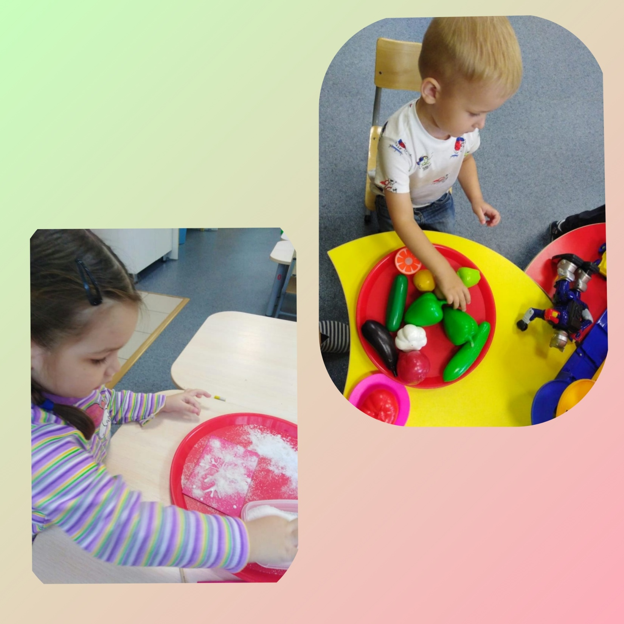
Занятия по развитию мышления, внимания, памяти, речи

